Slide 1
Presenta…
¡Vamos por la Ciudad!
Let’s go to the City!

Slide 2
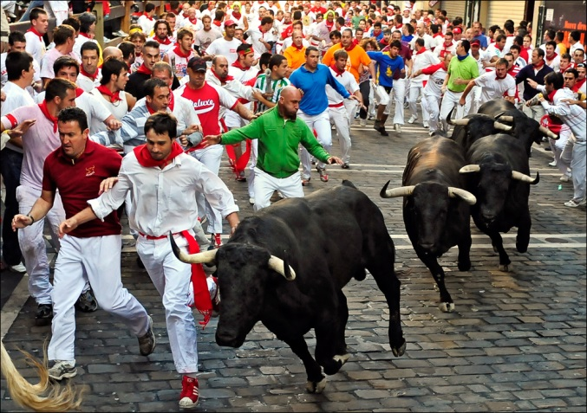
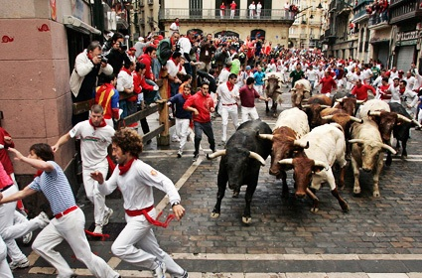
Running of the bulls in Pamplona, Spain

Slide 3
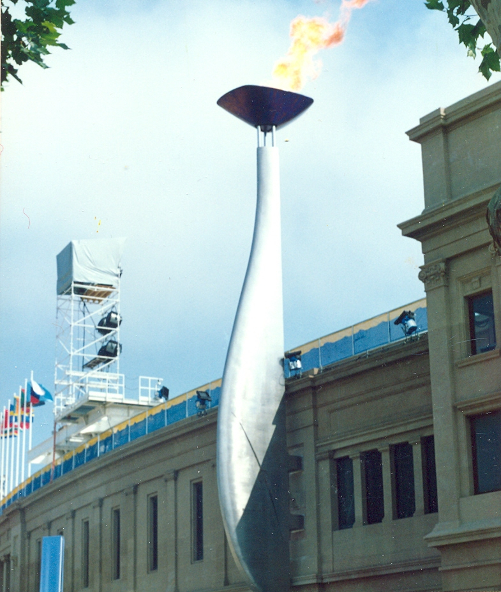
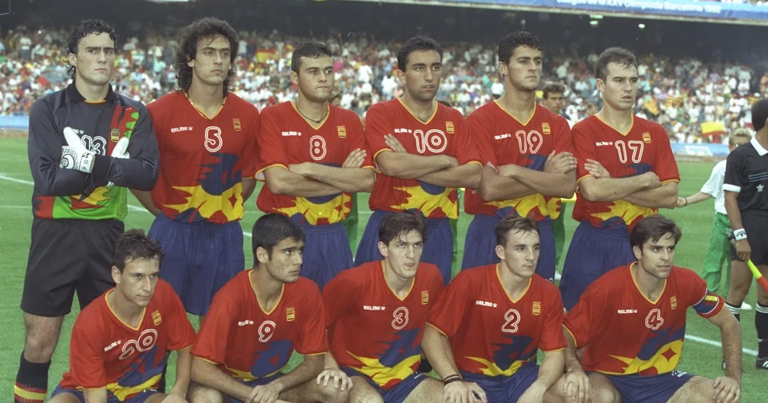

Slide 4
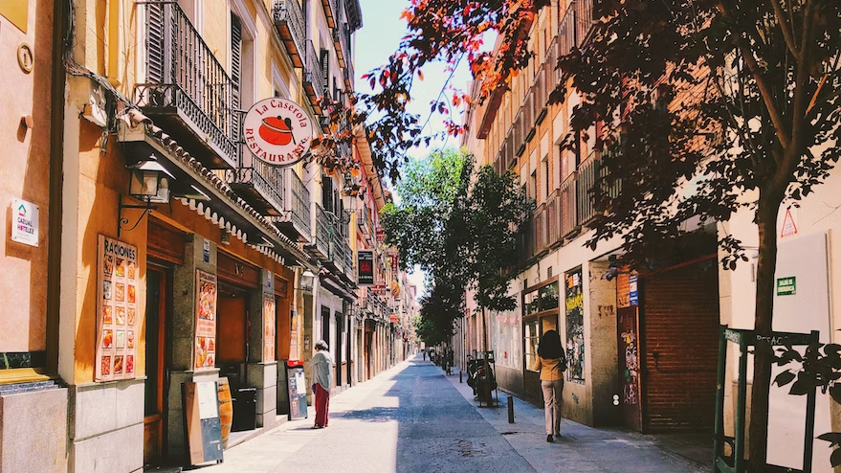
Voy a (To the tune of “My Bonnie”)
Voy a correr en España (gesture running in place)
Voy a pasear en Madrid (clap)
Voy a jugar en España (gesture a kick)
Oh voy a bailar en España (spin with hands in the air)
Voy a
Voy a
Oh, voy a
Bailar en España (spin with hands in the air)
Voy a
Voy a
Oh, voy a
Bailar en España (spin with hands in the air)

Slide 5
I like..

Slide 6
I like..
=
Me gusta(n)

Slide 7
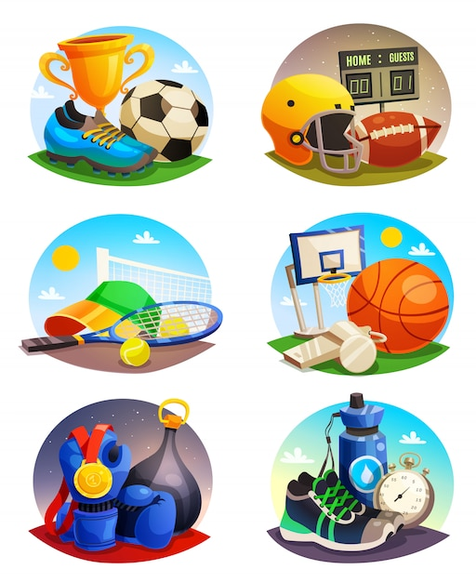
Sports

Slide 8
Sports
=
Los deportes

Slide 9
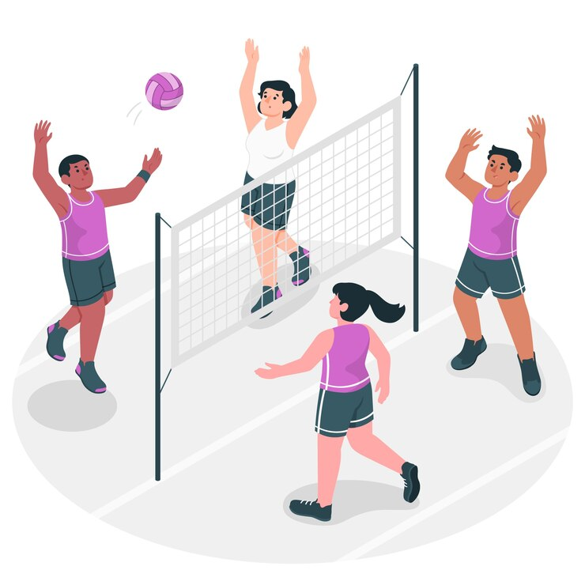
Volleyball

Slide 10
Volleyball
=
El voleibol

Slide 11
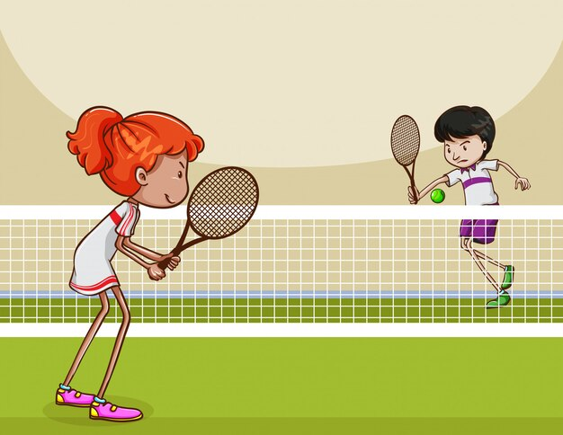
Tennis

Slide 12
Tennis
=
El tenis

Slide 13
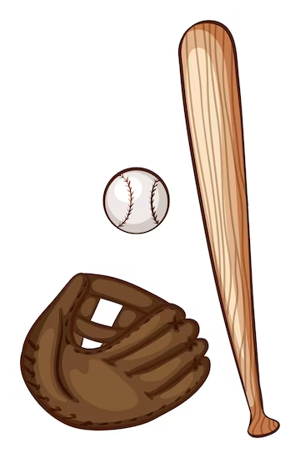
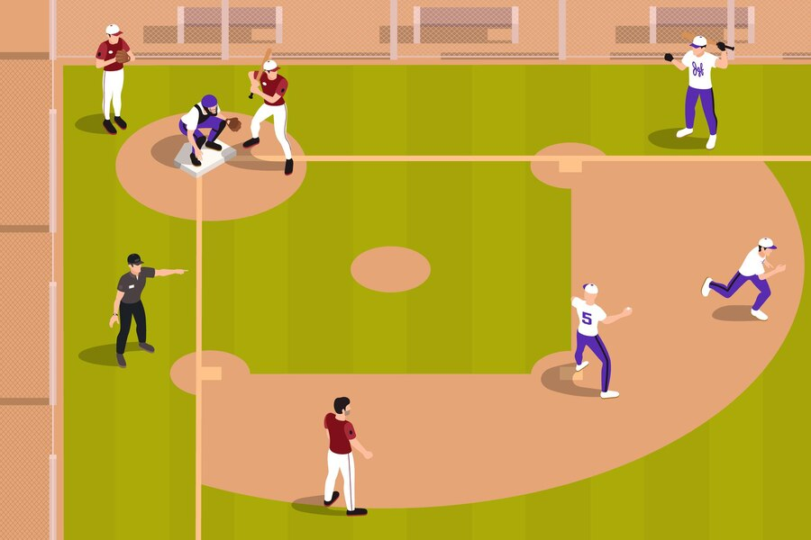
Baseball

Slide 14
Baseball
=
El béisbol

Slide 15
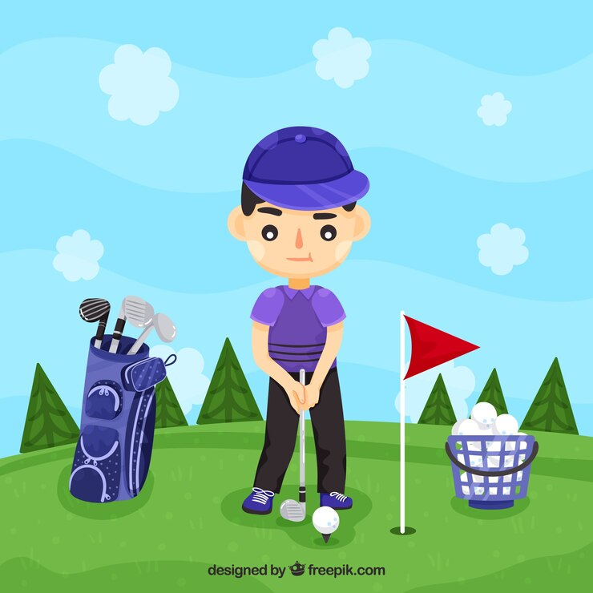
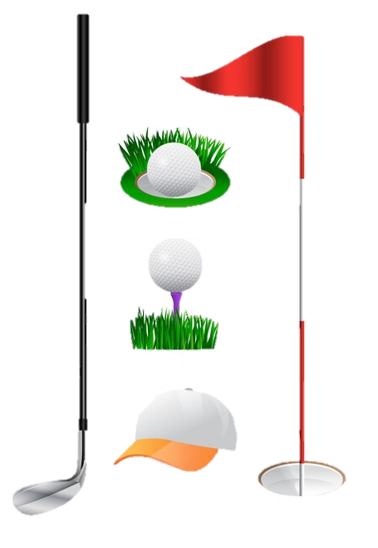
Golf

Slide 16
Golf
=
El Golf

Slide 17
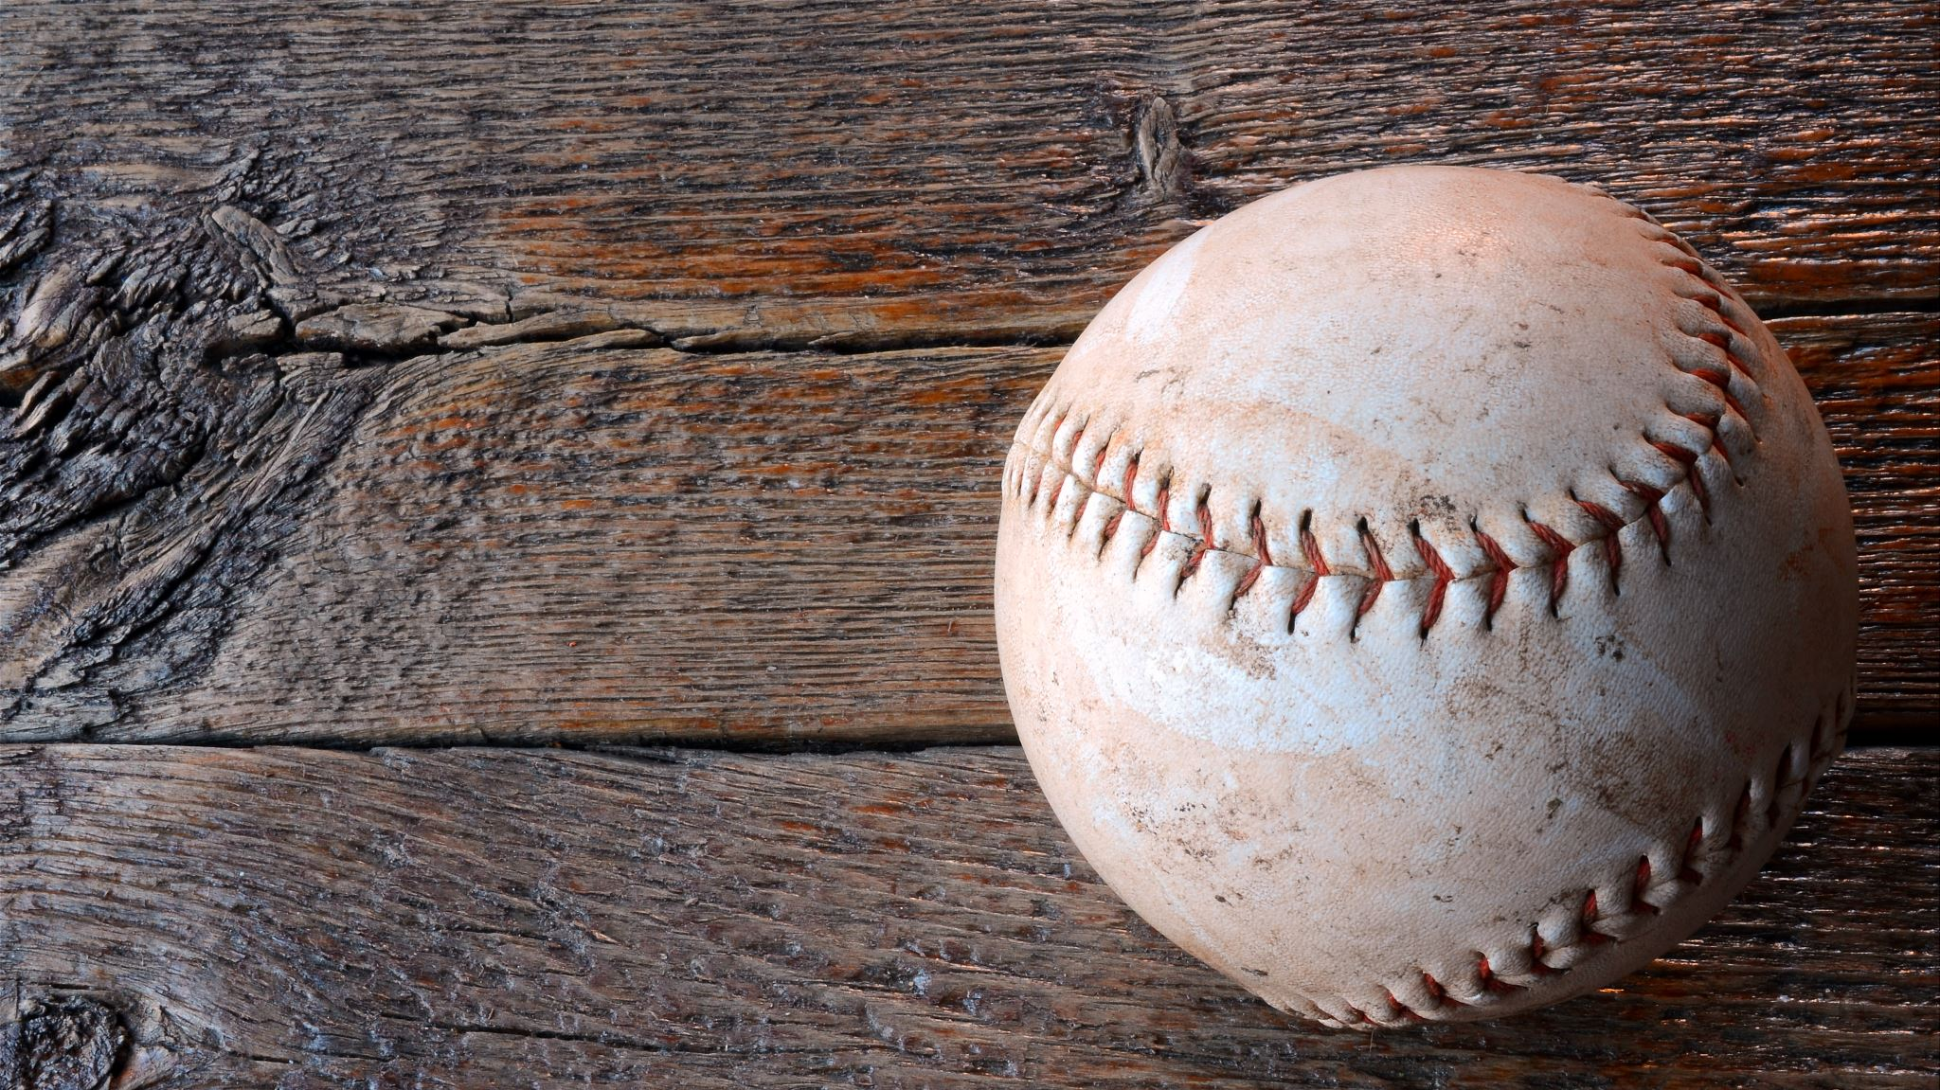
¿Que deporte es?

Slide 18
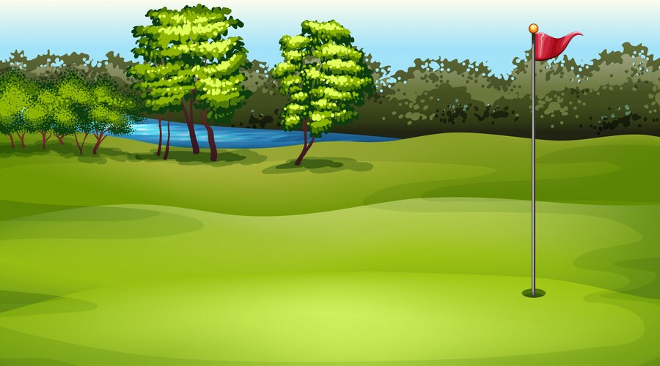

Slide 19
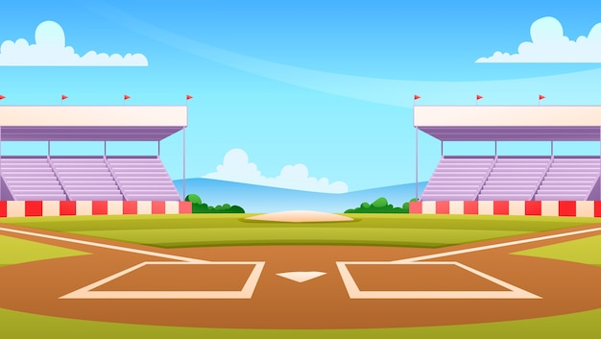

Slide 20
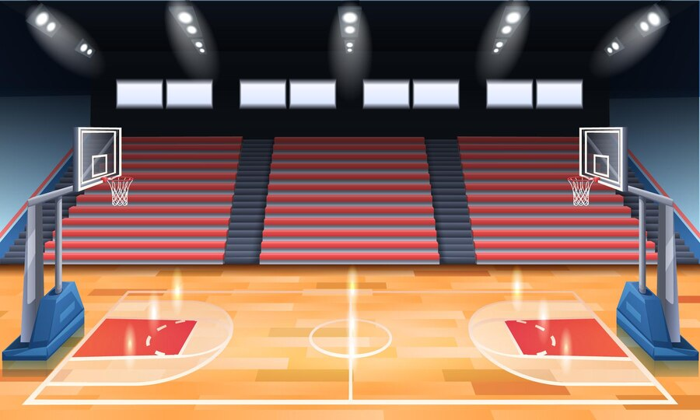

Slide 21
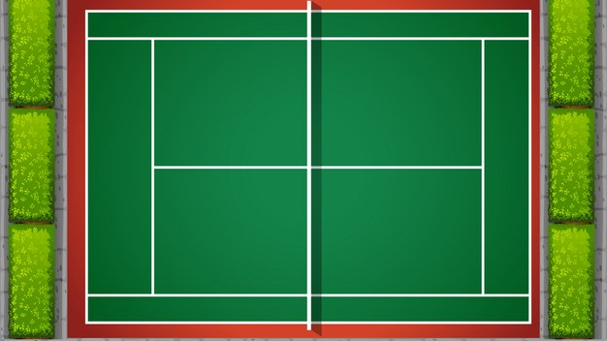
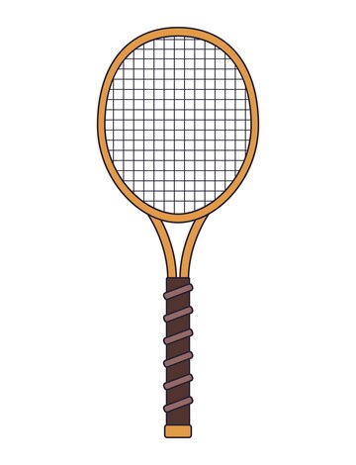

Slide 23
Buenas Noches
Buenas noches,
Buenas noches
¿Cómo estás?,
¿Cómo estás?
Muy bien, gracias,
Muy bien, gracias
Ya me voy, Ya me voy

